Slide 1



PERMUTACIONES Y COMBINACIONES
Por: Mr. Erick Duque
Contáctenos:
→ a.m.e.asesoriasmatematicas@gmail.com
→ asesoriasmatematicas0.webnode.com.co
→ @asesoriasmatematicas0
→ @a.m.e._asesorias_matematicas
sin α + sin β = 2 sin

Slide 2
Hablemos primero de las permutaciones…

Slide 3
permutaciones
Un arreglo ordenado de r elementos seleccionados de un conjunto de n distintos elementos se llama permutación de n elementos tomados r a la vez (con n ≥ r), en donde su orden interesa.
Su notación varia de acuerdo al autor, algunas son:
P(n, r)
_{n}P_{r}
P^{n}_{r}
^{n}P_{r}
P_{n,r}
Usaremos esta notación
POR EJEMPLO:
Veamos todas las permutaciones en el conjunto de letras {A, B, C, D} si solo tomamos dos letras.
AB, AC, AD, BA, BC, BD, CA, CB, CD, DA, DB, DC

Slide 4
Veamos las dos clases de permutaciones…

Slide 5
permutaciones
PERMUTACIONES “CON” REPETICIÓN
Si queremos calcular las permutaciones de un conjunto de n datos, tomando r elementos, su formula será la siguiente:
n^{r}
Suponga que quiere crear una clave de acceso para su celular de 4 dígitos.
Entonces, el conjunto de datos es [0,1, 2, 3, 4, 5, 6, 7, 8, 9] y los elementos tomados r son 4
En este caso n = 10
10⁴ = 10,000

Slide 6
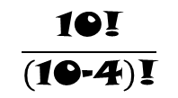
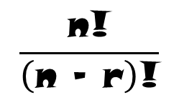

permutaciones
PERMUTACIONES “SIN” REPETICIÓN
Si queremos calcular las permutaciones de un conjunto de n datos, tomando r elementos, su formula será la siguiente:
$$\frac{\text{n}\text{!}}{\left(\text{n}\text{ − }\text{r}\right)\text{!}}$$
Suponga que quiere hacer una clave de acceso para su celular de 4 dígitos pero sin repetir número.
Entonces, el conjunto de datos es [0,1, 2, 3, 4, 5, 6, 7, 8, 9] y los elementos tomados r son 4
En este caso n = 10
^{n}P_{r}=
$$\frac{\text{10!}}{\left(\text{10−4}\right)\text{!}}$$
$\text{=}\frac{\text{10}\text{×}\text{9}\text{×}\text{8}\text{×}\text{7}\text{×}\text{6!}}{\text{6!}}$Z
= 5.040

Slide 7
Ahora hablemos de las combinaciones…

Slide 8

COMBINACIONES
Una combinación es un arreglo no ordenado.
Al igual que en las permutaciones, su notación varia de acuerdo al autor: ^{n}C_{r}, C^{n}_{r}, C_{n,}, $\left({\text{n} \atop \text{r}}\right)$
POR EJEMPLO:
Veamos todas las combinaciones en el conjunto de letras {A, B, C, D} si solo tomamos dos letras.
AB, AC, AD, BC, BD, CD
Aquí no se escribe BA, ya que es la misma pareja que AB.
sin α + sin β = 2 sin

Slide 9
Veamos las dos clases de combinaciones…

Slide 10
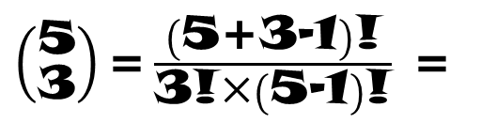
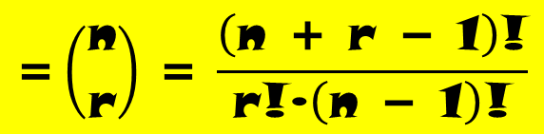
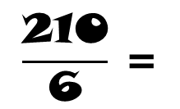
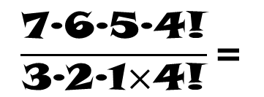
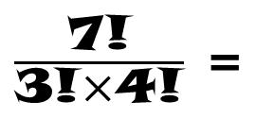
COMBINACIONES
COMBINACIONES “CON” REPETICIÓN
Si queremos calcular las combinaciones de un conjunto de n datos, tomando r elementos, su formula será la siguiente:
$$\text{=}\left({\text{n} \atop \text{r}}\right) \text{=} \frac{\left(\text{n}\text{ + }\text{r}\text{ − 1}\right)\text{!}}{\text{r}\text{!∙}\left(\text{n}\text{ − 1}\right)\text{!}}$$
^{n}C_{r}
Por ejemplo: Supongamos que tenemos 5 sabores de helado: banano, chocolate, limón, fresa y vainilla para hacer un cono de tres bolitas. ¿Cuántas posibles combinaciones de cono puedes hacer?
$\left({\text{5} \atop \text{3}}\right)\text{=}\frac{\left(\text{5+3−1}\right)\text{!}}{\text{3!}\text{×}\left(\text{5−1}\right)\text{!}}$ =
$\frac{\text{7!}}{\text{3!}\text{×}\text{4!}}$ =
$$\frac{\text{7}\text{∙6∙5∙4!}}{\text{3}\text{∙2∙1}\text{×}\text{4!}}\text{=}$$
$$\frac{\text{210}}{\text{6}} \text{=}$$
35

Slide 11
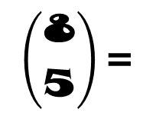
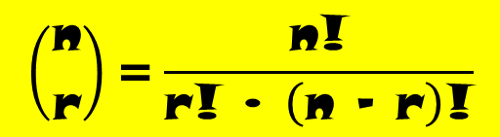
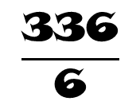
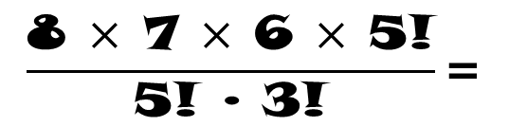
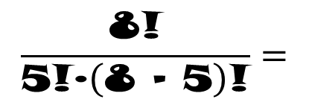
COMBINACIONES
COMBINACIONES “SIN” REPETICIÓN
Si queremos calcular las combinaciones de un conjunto de n datos, tomando r elementos, su formula será la siguiente:
$$\left({\text{n} \atop \text{r}}\right)\text{=}\frac{\text{n}\text{!}}{\text{r}\text{! ∙ }\left(\text{n}\text{ − }\text{r}\right)\text{!}}$$
Por ejemplo: ¿De cuántas posibles maneras se puede seleccionar 5 libros de diferentes materias en una repisa de 8 libros?
$$\left({\text{8} \atop \text{5}}\right)\text{=}$$
$$\frac{\text{8!}}{\text{5!}\text{∙}\left(\text{8 − 5}\right)\text{!}}=$$
$$\frac{\text{8 }\text{×}\text{ 7 }\text{×}\text{ 6 }\text{×}\text{ 5!}}{\text{5! }\text{∙ 3!}}\text{=}$$
$$\frac{\text{336}}{\text{6}}$$
= 56

